Slide 1

ІНТЕЛЕКТУАЛЬНА ВЛАСНІСТЬ ТА ПАТЕНТОЗНАВСТВО. ПАТЕНТОЗНАВСТВО ТА НАБУТТЯ ПРАВ
КПІ ім. Ігоря Сікорського,
кафедра Конструювання машин, ММІ
Ромащко Алла Сазонівна,
к.т.н., доцент
2020-2021 н.р.

Slide 2
ЛЕКЦІЯ 9
Тема. Правова охорона комерційної таємниці та раціоналізаторської пропозиції
ПРАВОВА ОХОРОНА КОМЕРЦІЙНоЇ таЄмниці та раціоналізаторськоЇ пропозиціЇ
Закон України «Про інформацію» http://zakon1. rada. gov. ua/laws/show/2938-17.
Закон України "Про доступ до публічної інформації" http://zakon1. rada. gov. ua/laws/show/2939-17.
Закон України "Про державне регулювання діяльності у сфері трансферу технологій" : http://zakon2. rada. gov. ua/laws/show/143-16.
Закон України "Про інвестиційну діяльність" http://zakon2. rada. gov. ua/laws/show/1560-12.
Закон України "Про науково-технічну інформацію". http://zakon1. rada. gov. ua/laws/show/3322-12.
Закон України «Про державну таємницю» http://zakon2. rada. gov. ua/laws/show/3855-12.
Звід відомостей, що становлять державну таємницю http://zakon1. rada. gov. ua/laws/show/z0902-05.
Тимчасове положення про правову охорону об'єктів промислової власності та раціоналізаторських пропозицій в Україні: http://zakon1. rada. gov. ua/laws/show/479/92/page?text= %F0%E0%F6%B3%EE%ED%E0%EB%B3%E7%E0%F2%EE%F0.

Slide 3
Комерційна таємниця
За ЦКУ комерційна таємниця (КТ) - інформація, яка є секретною в тому розумінні, що вона в цілому чи в певній формі та сукупності її складових є невідомою та не є легкодоступною для осіб, які звичайно мають справу з видом інформації, до якого вона належить, у зв'язку з цим має комерційну цінність та була предметом адекватних існуючим обставинам заходів щодо збереження її секретності, вжитих особою, яка законно контролює цю інформацію. Всі об'єкти ПІВ це – інформація. (пояснити).
В Законі України "Про інформацію" зазначено, що інформація - це будь-які відомості та/або дані, які можуть бути збережені на матеріальних носіях або відображені в електронному вигляді. Інформацією з обмеженим доступом є конфіденційна, таємна та службова інформація.

Slide 4
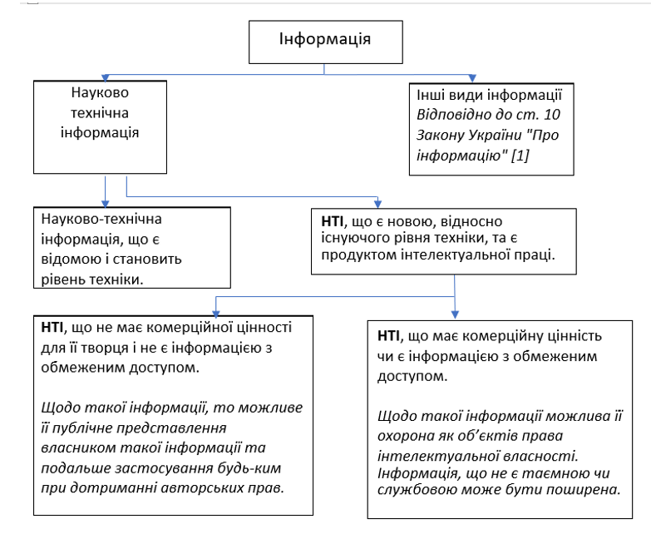
Місце НТІ в структурі інформації

Slide 5
Комерційна таємниця
Інформація з обмеженим доступом (ІЗОД)
Конфіденційна інформація це «інформація, доступ до якої обмежено фізичною або юридичною особою, крім суб'єктів владних повноважень, та яка може поширюватися у визначеному ними порядку за їхнім бажанням відповідно до передбачених ними умов».
Таємна інформація - інформація, доступ до якої обмежується і розголошення якої може завдати шкоди особі, суспільству і державі.
Службова -інформація що міститься в документах суб'єктів владних повноважень та зібрана в процесі оперативно-розшукової, контррозвідувальної діяльності, у сфері оборони країни, яку не віднесено до державної таємниці
Як бачите комерційної таємниці тут не має. Розглянемо структуру ІЗОД

Slide 6
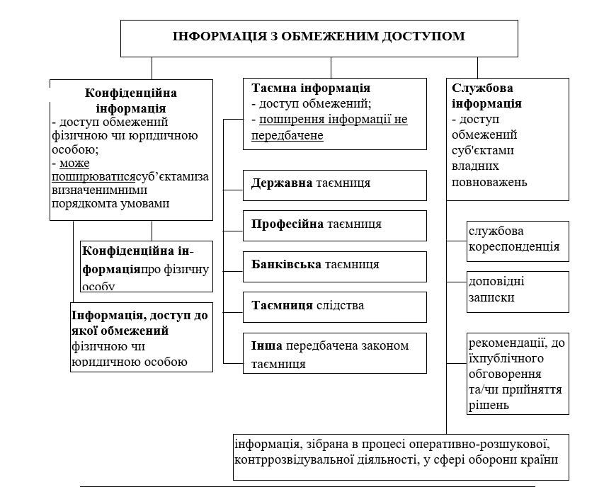
Комерційна таємниця

Slide 7
Комерційна таємниця
Основні ознаки, що стосуються інформації з обмеженим доступом, які відносяться до об’єктів права інтелектуальної власності:
Види об'єкта
Секретність
Суттєвість (корисність, важливість)
Ідентифікованість
Спосіб ідентифікації
Можливість перевірки

Slide 8
Комерційна таємниця
Перелік відомостей, що не можуть бути віднесені до інформації з обмеженим доступом: про стан довкілля, якість харчових продуктів і предметів побуту; про аварії, катастрофи, небезпечні природні явища та інші надзвичайні ситуації, що сталися або можуть статися і загрожують безпеці людей; про стан здоров'я населення, його життєвий рівень, включаючи харчування, одяг, житло, медичне обслуговування та соціальне забезпечення, а також про соціально-демографічні показники, стан правопорядку, освіти і культури населення; про факти порушення прав і свобод людини і громадянина; про незаконні дії органів державної влади, органів місцевого самоврядування, їх посадових та службових осіб; інші відомості, доступ до яких не може бути обмежено відповідно до законів та міжнародних договорів України, згода на обов'язковість яких надана Верховною Радою України.
Виходячи з того, що лише конфіденційна інформація може поширюватись робимо висновок про те, що до конфіденційної інформації відноситься також і комерційна таємниця.

Slide 9
Комерційна таємниця
Обмеження доступу до інформації здійснюється при дотриманні таких вимог (трискладовий текст):
1) виключно в інтересах національної безпеки, територіальної цілісності або громадського порядку з метою запобігання заворушенням чи злочинам, для охорони здоров'я населення, для захисту репутації або прав інших людей, для запобігання розголошенню інформації, одержаної конфіденційно, або для підтримання авторитету і неупередженості правосуддя;
2) розголошення може завдати істотної шкоди цим інтересам;
3) шкода від оприлюднення переважає суспільний інтерес.

Slide 10
Комерційна таємниця
Є ще термін, який відсутній в ЦКУ як об’єкт права інтелектуальної власності
ноу-хау -"інформація, що отримана завдяки досвіду та випробуванням, яка: не є загальновідомою чи легкодоступною на день укладення договору про трансфер технологій; є істотною, тобто важливою та корисною …; є визначеною, тобто описаною достатньо вичерпно, щоб можливо було перевірити її …« (Закон України "Про державне регулювання діяльності у сфері трансферу технологій«).
ноу-хау - сукупність технічних, технологічних, комерційних та інших знань, оформлених у вигляді технічної документації, навиків та виробничого досвіду, необхідних для організації чи її виробництва, але не запатентованих (Закон України "Про інвестиційну діяльність" ).
За ЦКУ КТ - інформація, яка є секретною в тому розумінні, що вона в цілому чи в певній формі та сукупності її складових є невідомою та не є легкодоступною для осіб, які звичайно мають справу з видом інформації, до якого вона належить, у зв'язку з цим має комерційну цінність та була предметом адекватних існуючим обставинам заходів щодо збереження її секретності, вжитих особою, яка законно контролює цю інформацію.
Порівняння терміну КТ та «ноу-хау» схоже на гру – «Знайди 10 відмінностей»…

Slide 11
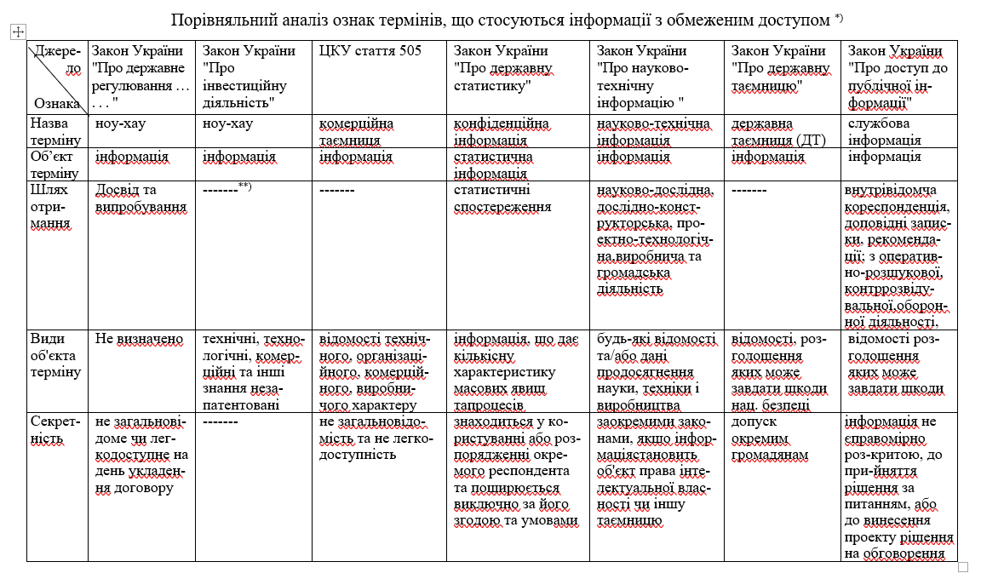
Комерційна таємниця

Slide 12
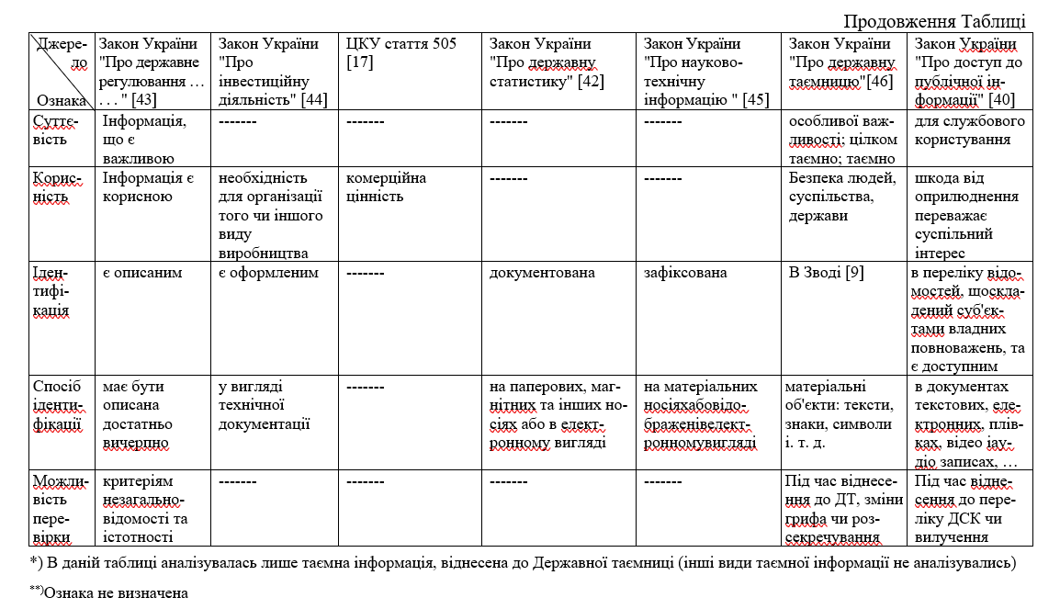
Комерційна таємниця

Slide 13
Комерційна таємниця. Набуття прав
Комерційна таємниця це :
патентоздатна інформація на етапі, підготовки заяви на набуття прав;
патентоздатна інформація, що планується для використання без набуття прав на винахід чи корисну модель (майже неможливо чи складно відтворити об’єкт і ризик втратити менший за витрати на патентування, або неможливо відслідкувати факт застосування запатентованого об’єкта). Наприклад спосіб, який неможливо в подальшому відтворити навіть за наявності спеціальних знань;
патентоздатна інформація, яка є запатентованою (наприклад стосовно способу чи пристрою) і в матеріалах заявки наведені приклади, що підтверджують можливість отримання технічного результату, але для відтворення цього способу та пристрою з оптимальним технічним результатом потрібно провести ряд експериментів;
непатентоздатна інформація (напр. метод розрахунку, настанова користувача);
непатентоздатна інформація, яка виділена з відомої запатентованої чи незапатентованої інформації на основі практичного досвіду чи випробувань (оскільки немає новизни немає і патентоздатності);
нерозкрита інформація як додаток до патенту, яка виділена на основі практичного досвіду чи випробувань, пов’язаних з об’єктом винаходу чи корисної моделі (зазвичай це інформація, яка не є легкодоступною, але витративши час та гроші її може створити фахівець в даній галузі). Цей вид інформації найцікавіший (Напр.ліфт)

Slide 14
Комерційна таємниця. Набуття прав
Нас цікавить КТ, яку можна продати разом з патентом/замість нього як би вона не називалась
непатентоздатну інформацію: креслення та/чи іншу технічну інформацію, яка не відображена ні в формулі, ні в описі (економія часу на інжиніринг);
патентоздатну інформацію, яка незапатентована умисно наприклад це описи процесів обробки, рецепти (класичний випадок рецепт «Coca-Cola»);
патентоздатну інформацію, яка запатентована, при цьому не розкрито наступне:
- оптимальні характеристики чи форма реалізації окремих конструктивних елементів та
зв'язків між ними;
- оптимальний склад речовини для досягнення найкращого технічного результату, з
зазначенням у формулі діапазонів складових/режимів, а в описі окремі приклади реалізації, але не оптимальні.
Така інформація має бути задокументованою

Slide 15
Комерційна таємниця
Алгоритм комерціалізації КТ.
Документування КТ.
Завірення у нотаріуса.
Листи потенційним споживачам.
Опційна угода (Угода про наміри).
Техніко-економічна експертиза.
Протокол експертизи з рекомендацією купити/не купити.
Ліцензійна угода.

Slide 16
БЕЗПЕКА ПРИ ПАТЕНТУВАННІ ВИНАХОДІВ , КОРИСНИХ МОДЕЛЕЙ ТА набутті прав на ПРОМИСЛОВі ЗРАЗКи

Slide 17
Комерційна таємниця

Slide 18
БЕЗПЕКА ПРИ ПАТЕНТУВАННІ ВИНАХОДІВ , КОРИСНИХ МОДЕЛЕЙ ТА набутті прав на ПРОМИСЛОВі ЗРАЗКи
при патентуванні об’єктів, які не відносяться до державної таємниці для попередження незаконного користування патентом слід здійснити певні кроки, які не суперечать Правилам складання [15], а саме:
- надмірно не деталізувати суттєві ознаки об’єкта, які стосуються форми реалізації окремих конструктивних елементів та зв'язків між ними;
- не розкривати в описі оптимальний склад речовини для досягнення найкращого технічного результату при зазначенні у формулі діапазонів складових, а в описі слід наводити окремі (не оптимальні) приклади реалізації речовини, які також дозволяють виконати поставлену технічну задачу ;
- не розкривати в описі оптимальні умови здійснення способу для досягнення найкращого технічного результату, з зазначенням у формулі діапазонів, наприклад режимів, а в описі надати приклади (не оптимальні) реалізації способу.

Slide 19
Комерційна таємниця
Закон України щодо промислових зразків не передбачає охорону секретного ПЗ, хоча враховуючи можливий взаємозв’язок різних об’єктів права інтелектуальної власності з одним об’єктом господарської діяльності не виключена ситуація, коли ми будемо мати секретний патент на винахід та несекретний ПЗ.
За результатами пошуку за базою даних "Інтерактивна БД "Промислові зразки, зареєстровані в Україні" станом на 09.12.2016 знайдено:
- за рубрикою МКПЗ 22-01 – "Зброя для метання та кидання" - 69 патентів (з них чинних 15 і на 9 з них заявки подані в 2013-2016 р.р.).
- за кодом МКПЗ 22-03 – "Боєприпаси; ракети та піротехнічні вироби - 29 патентів (з них чинних 13 і на 6 з них заявки подані в 2013-2016 р.р.).

Slide 20
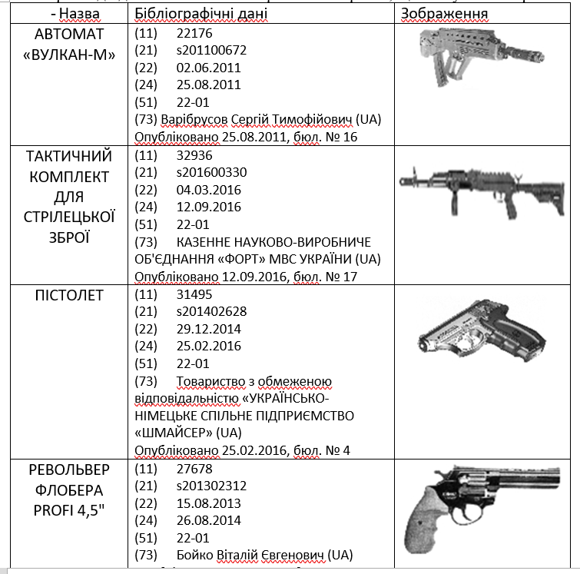
Комерційна таємниця

Slide 21
Комерційна таємниця
Ризики розголошення ІЗОД особами, які не відносяться
до суб’єктів режимно-секретної діяльності:
інформація на суттєвість не перевіряється
інформація неналежним чином перевіряється на суттєвість
інформація розголошується перед охороною (публікації, інтерв’ю, доповіді)
інформація стосується промислового зразка секретність якого не передбачена і може зашкодити національній безпеці (в разі патентування)
інформація стосується комерційної таємниці і може бути використана її власником, чи передана іншій особі зі шкодою національній безпеці
не здійснені адекватні заходи, щодо нелегкодоступності інформації
особисті якості осіб, що мають доступ до інформації
компетенції осіб, що мають доступ до інформації

Slide 22
Комерційна таємниця
Ризики розголошення ІЗОД особами, які відносяться суб’єктів владних повноважень:
особисті якості осіб, що мають доступ до інформації
компетенції осіб, що мають доступ до інформації
охорона в режимі секретної інформації не виключає одночасної охорони ОПІВ, і якщо така інформація стосується винаходів (маловірогідно), корисних моделей, промислових зразків, то в процесі набуття прав вона стане загальновідомою

Slide 23
Комерційна таємниця
Ризики розголошення ІЗОД особами, які відносяться до суб’єктів режимно-секретної діяльності :
особисті якості осіб, що мають допуск до інформації, в т.ч. іноземних осіб
компетенції осіб, що мають допуск до інформації, в т.ч. іноземних осіб
відповідність діяльності режимно-секретних органів вимогам нормативно-правових актів
під час передачі державної таємниці іноземній державі чи міжнародній організації

Slide 24
Раціоналізаторська пропозиція (РП)
Нормативно-правові акти: Цивільний кодекс України (від 2003 р., стаття 420; глава 41) та «Тимчасове положення про правову охорону об’єктів промислової власності та раціоналізаторських пропозицій в Україні» (від 1992 р., зміни від 1994 року, діючі пункти номер 54, 59, 60, 61, 62, 68, 70).
Аналіз чинних пунктів Тимчасового положення:
Зникли визначені раніше умови охороноспроможності РП (новизна і корисність пропозиції для підприємства), терміни та розмір винагороди.
Залишився пункт де мова про винагороду для осіб які не є творцями об’єкта,
Раціоналізаторська пропозиція за ЦКУ містить «технологічне (технічне), або організаційне рішення». Закону про РП не має.

Slide 25
Раціоналізаторська пропозиція
На підставі вищезазначеного Тимчасового положення були створені:
Методичні рекомендації про порядок складання, подачі і розгляду заяви на раціоналізаторську пропозицію (далі - методичні рекомендації);
Інструкція про організацію раціоналізаторської роботи в Державній службі спеціального зв’язку та захисту інформації України (далі – інструкція) ;
Положення про патентно-ліцензійну, винахідницьку та раціоналізаторську роботу в Збройних Силах України (далі - положення ЗСУ).
Та інші

Slide 26
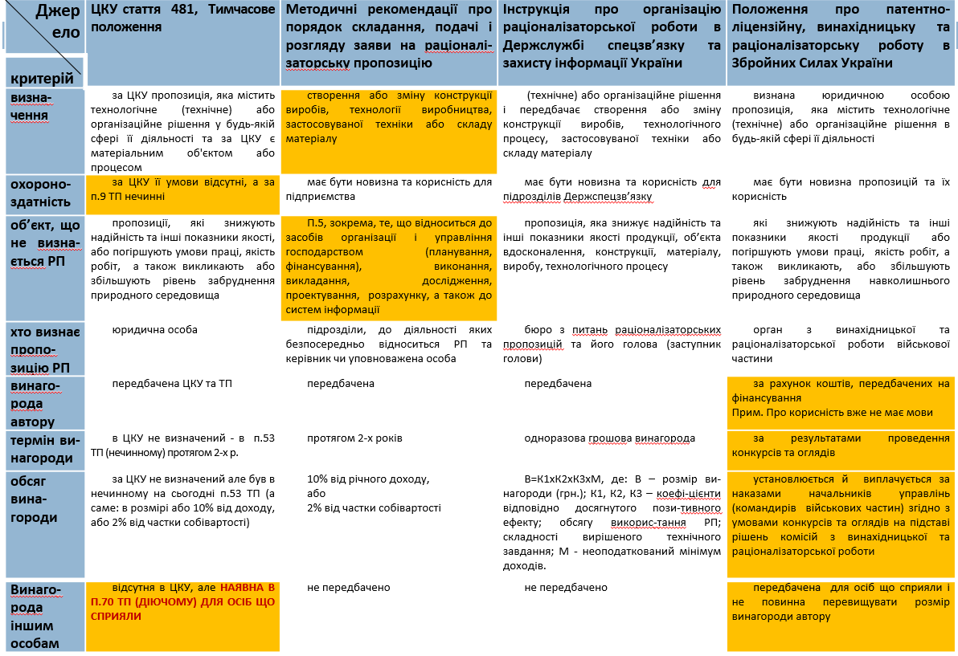
Раціоналізаторська пропозиція

Slide 27
Раціоналізаторська пропозиція
Чи потрібен нам об’єкт права інтелектуальної власності РП?
В Законах України: "Про інформацію", "Про доступ до публічної інформації", "Про державне регулювання діяльності у сфері трансферу технологій"; "Про інвестиційну діяльність“
зустрічається термін «ноу-хау» та комерційна таємниця. Причому законодавець і не згадує про раціоналізаторську пропозицію, а ноу-хау не вважає об'єктом права інтелектуальної власності.
Потрібно зазначити також відсутність терміну РП і в міжнародних договорах, до яких приєдналась Україна, зокрема в Паризькій конвенції, Угоді TRIPS, Угоді про асоціацію між Україною, з однієї сторони, та Європейським Союзом, Європейським співтовариством з атомної енергії і їхніми державами-членами.

Slide 28
Раціоналізаторська пропозиція
Можливо, зважаючи на вищезазначене, доцільніше охороняти нове рішення не як раціоналізаторську пропозицію, а як винахід / корисну модель, комерційну таємницю, або й навіть промисловий зразок, оскільки реалізація технічних рішень може призвести і до зміни форми (а це ПЗ)).
Визначені ризики пов’язані з РП:
можлива корупція, оскільки окремі нормативно-правові акти передбачають винагороду не лише авторам, але й особам, які сприяли створенню, одержанню правової охорони і використанню, в т.ч. і РП;
можливе порушення прав третіх осіб через відсутність патентного пошуку;
оскільки перекваліфікування оформленої раціоналізаторської пропозиції в інший об’єкт права ІВ не передбачено, то можливе визнання РП (в т.ч. секретною РП) рішення, яке може охоронятись як комерційна таємниця, винахід чи корисна модель, секретний винахід чи секретна корисна модель і зменшення обсягу правової охорони такого рішення, а також прибутків від його комерціалізації

Slide 29
Раціоналізаторська пропозиція
Порівняльний аналіз охорони РП в Україні та світі:
Під час порівняння законодавства щодо раціоналізаторської пропозиції встановлено, що в Республіці Білорусь [21, стаття 980], в Республіці Казахстан [22, ст.961] та в Російській Федерації [23, ст.1225] об’єкт права інтелектуальної власності раціоналізаторська пропозиція відсутній, зазначені країни спокійно користуються іншими об’єктами права ІВ.
В законодавстві Польщі РП - «кожне рішення, придатне для використання, яке не є винаходом придатним до набуття прав, корисною моделлю, промисловим зразком чи топографією інтегральної мікросхеми», причому підприємець може визначити які рішення та ким виконані будуть визнані раціоналізаторською пропозицією, як вона буде застосована і як буде нагороджений її творець. Це відрізняється від законодавства України, за яким юридичну особу ніхто не зобов’язує визначити хоча б (наприклад) методику винагородження автора, а якщо ніхто не зобов’язує, то переважна більшість цього не зробить, через що автор буде не мотивований творити, а економіка буде страждати.
Якщо майбутній автор раціоналізаторської пропозиції зрозуміє, що результат його діяльності зможе принести додаткову винагороду – він буде мотивований і буде творити, а від цього виграє і роботодавець і держава. До речі, фірма Bosch має цілу систему управління раціоналізаторськими пропозиціями і за одну з них виплатила винагороду в розмірі 150 000 євро.

Slide 30
Раціоналізаторська пропозиція
Знання організацій в різних системах управління та РП:
Не секрет, що впровадження організацією різних систем управління, підвищує конкурентоздатність продукції та послуг підприємства і все більше організацій впроваджують різні системи управління відповідно до своєї специфіки. Лише у 2016 році видано більше 1,6 мільйона сертифікатів на системи управління в світі за такими стандартами ISO 9001:2015; ISO 14001:2015; ISO 22000:2018, ISO/IEC 27001:2015; ISO 45001:2018; ISO 50001:2018; ISO 20121:2012; ISO 37001:2016.
Наразі стандарти з різних систем управління мають однакову структуру (зміст) та містять п.7.1 «Ресурси». До ресурсів відносяться і знання організації.

Slide 31
Раціоналізаторська пропозиція
В стандарті ДСТУ ISO 9001:2015 (п.7.1.6) сказано, що знання організації це специфічні для організації знання, які зазвичай набуваються через досвід і які застосовують для досягнення цілей організації. Основою таких знань може бути «інтелектуальна власність; знання, набуті через досвід; уроки, засвоєні з невдач та успішних проектів; здобуття та спільне використання незадокументованих знань чи досвіду; результати поліпшень у процесах, продукції та послугах» та ін.
Тобто - окремо зазначена «інтелектуальна власність», а окремо «результати поліпшень у процесах, продукції та послугах». Останнє не суперечить положенням, де РП є «пропозиція, яка містить технологічне (технічне) або організаційне рішення у будь-якій сфері її діяльності».
Щодо винагороди авторам «поліпшень», то варто зазначити, що стандарти з систем управління містять також зобов’язання найвищого керівництва організації (п.5.1 «Лідерство та зобов’язання»), в тому числі і щодо задіювання (залучення), скеровування та заохочення персоналу.

Slide 32
Інші об’єкти
Ми не розглядали детально, але наводжу характеристику об’єктів:
Наукове відкриття
Напівпровідниковий виріб (раніше топографія інтегральних мікросхем

Slide 33
Інші об’єкти
13 європейських країн об'єднали зусилля, щоб більш успішно конкурувати зі США та Китаєм на ринку напівпровідників
13 європейських країн, включаючи Німеччину, Францію, Іспанію та інші, об'єднуються, щоб разом інвестувати в процесори та напівпровідникові технології. Країни роблять цей крок для зростання на ринку напівпровідників і в суміжних областях, щоб конкурувати з такими країнами, як США та Китай. У число підписантів також входять Бельгія, Хорватія, Естонія, Фінляндія, Греція, Італія, Мальта, Нідерланди, Португалія і Словенія.
https://kurs.com.ua/ua/novost/251918-evropa-otkazivaetsja-ot-amerikanskih-i-kitaiskih-mikroshem

Slide 34
Завершення лекції
ДЯКУЮ ЗА УВАГУ!

